Slide 1
Правильные паркеты Красота спасет мир?
Основополагающий вопрос:
Гипотеза:
Правильных паркетов конечное число?
2) Как их построить?

Slide 2
Учебные вопросы :
Определение правильных многоугольников
Построение правильных многоугольников
Вычисление углов правильных многоугольников
Определение групп:
Историки
Теоретики
Строители

Slide 3
Задания для групп:
Изучить историю данного вопроса используя научную литературу и интернет ресурсы;
Найти определение правильных паркетов, ответить на вопрос – « сколько их существует и почему?»
Построить все правильные паркеты используя цветной картон и чертежные инструменты

Slide 4
История
История паркета насчитывает несколько тысячелетий. Более тридцати веков назад люди начали использовать древесину для оформления пола в жилище.
Слово «паркет» появилось во Франции, откуда в Европу пришла мода на фанерованный паркет. Там же впервые начали изготавливать щитовой и мозаичный пол из древесины. В России активно использовать паркет начали лишь в 18 веке, во время строительства Эрмитажа.

Slide 5
Сколько сходится многоугольников в одной звезде?
Звездой вершиной называется фигура, образованная всеми многоугольниками, содержащими её.
360⁰

Slide 6
Сколько всего правильных паркетов? Как они устроены?
Подобно тому как при бесчисленном множестве многогранников вообще существует лишь конечное число правильных многогранников, так и при бесчисленном множестве паркетов существует лишь конечное число правильных паркетов.
Решение нашей задачи естественно начать с исследования вершин паркета. Из определения правильности сразу вытекает принцип эквивалентности вершин: любые две вершины устроены одинаково в том смысле, что звезды всех вершин одинаковы.

Slide 7
Число многоугольников, находящихся в окрестности точки, должно быть больше
2 (360°/180°).
Многоугольника с углами по 180 градусов не существует
Величина угла правильного многоугольника должна находиться в интервале от 60° до 180° (не включая); следовательно, число многоугольников, находящихся в окрестности точки, не может превышать 6 (360°/60°)
180⁰
180⁰

Slide 8
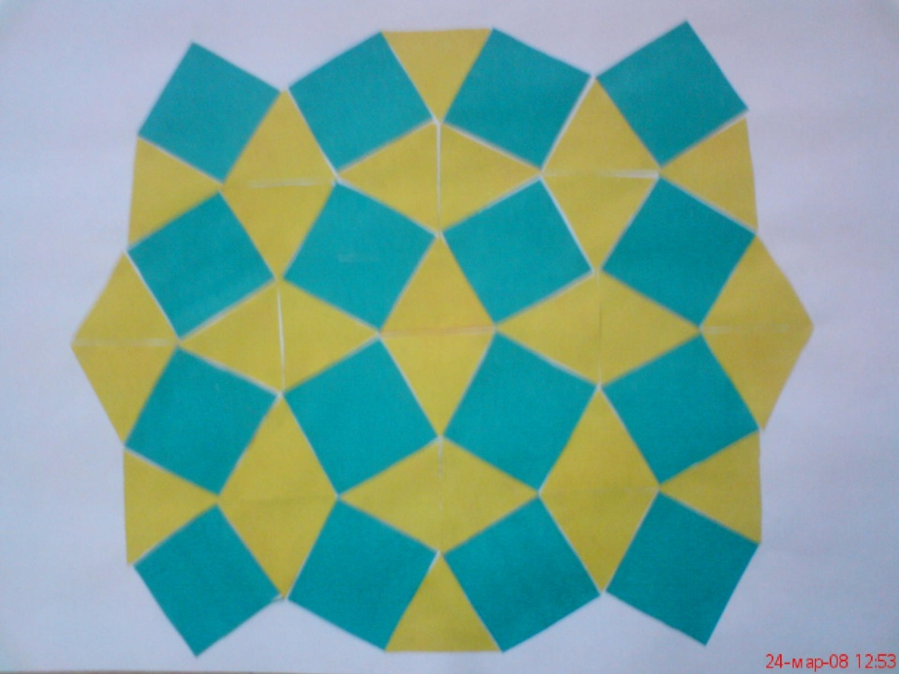
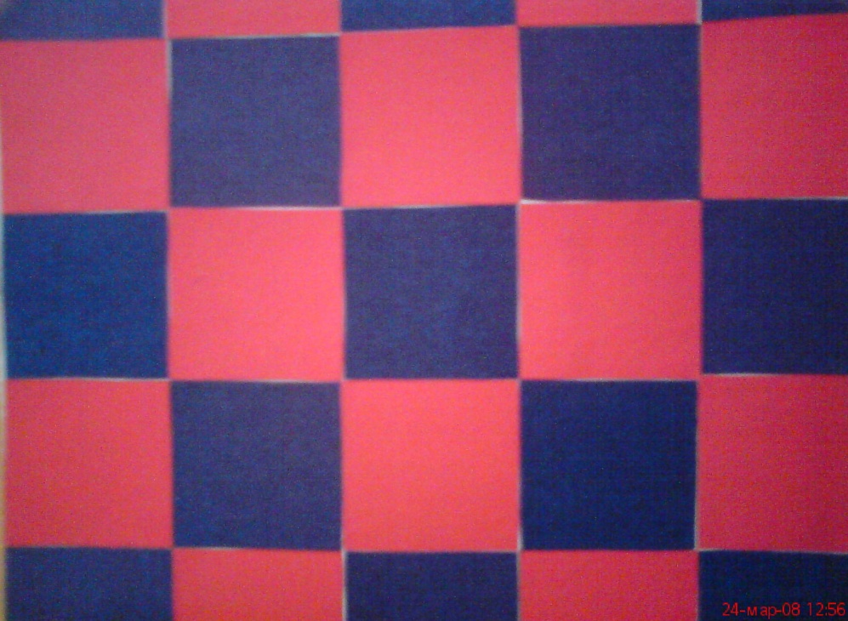
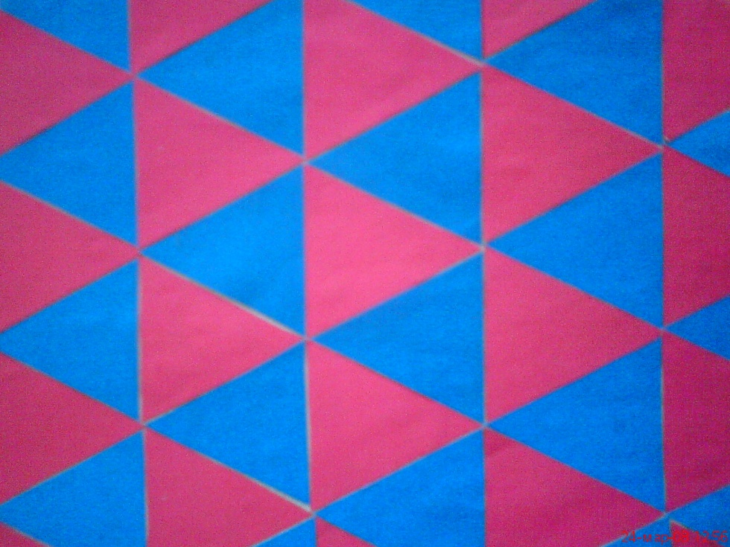
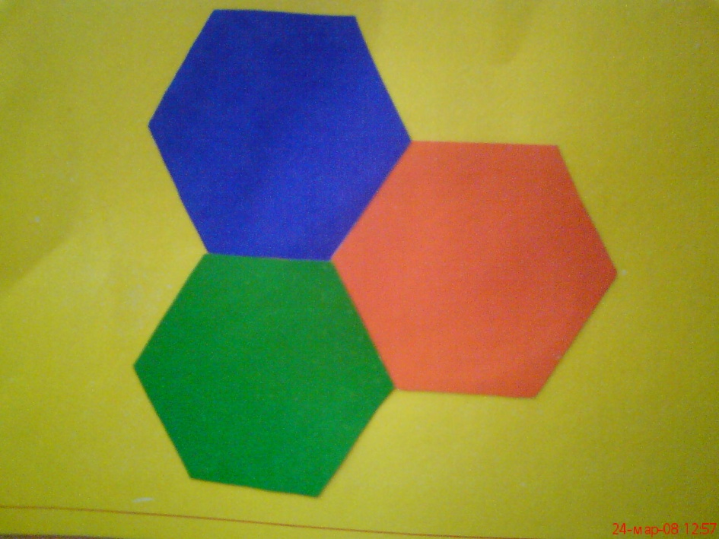

Slide 9
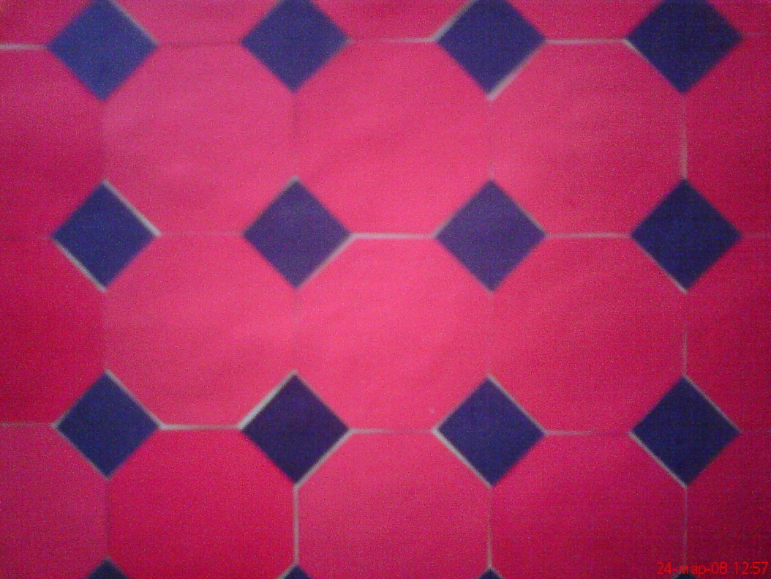
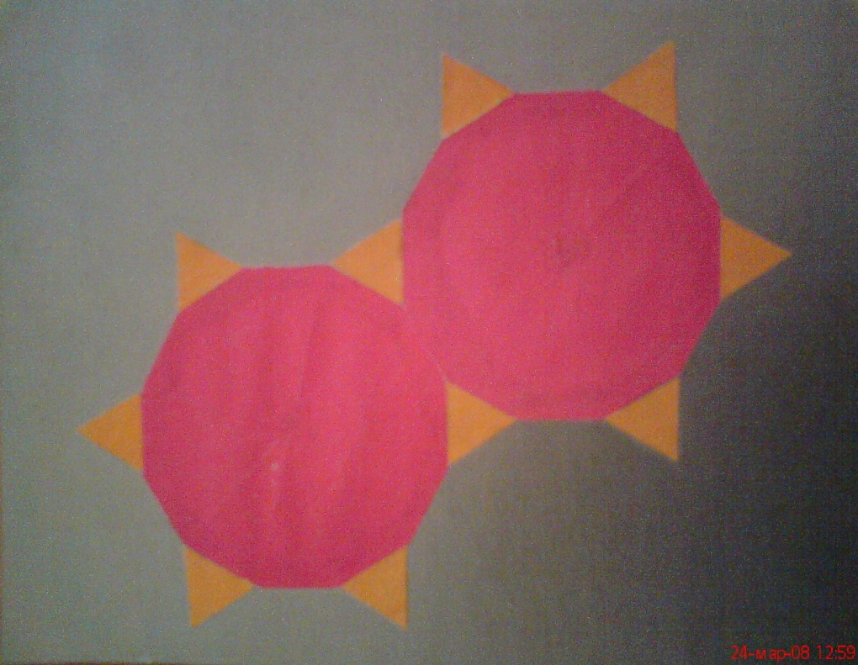
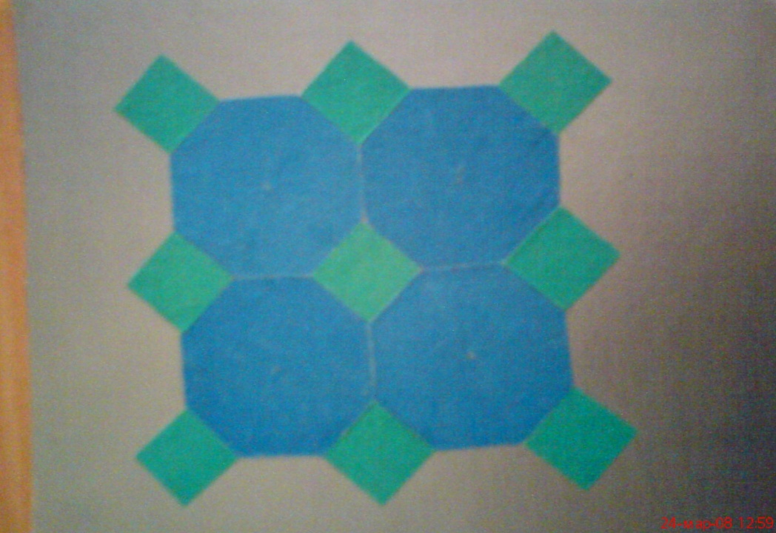
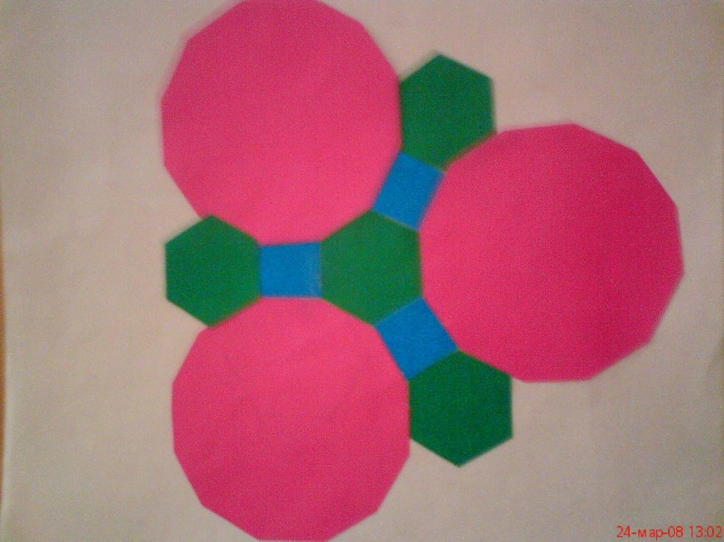

Slide 10
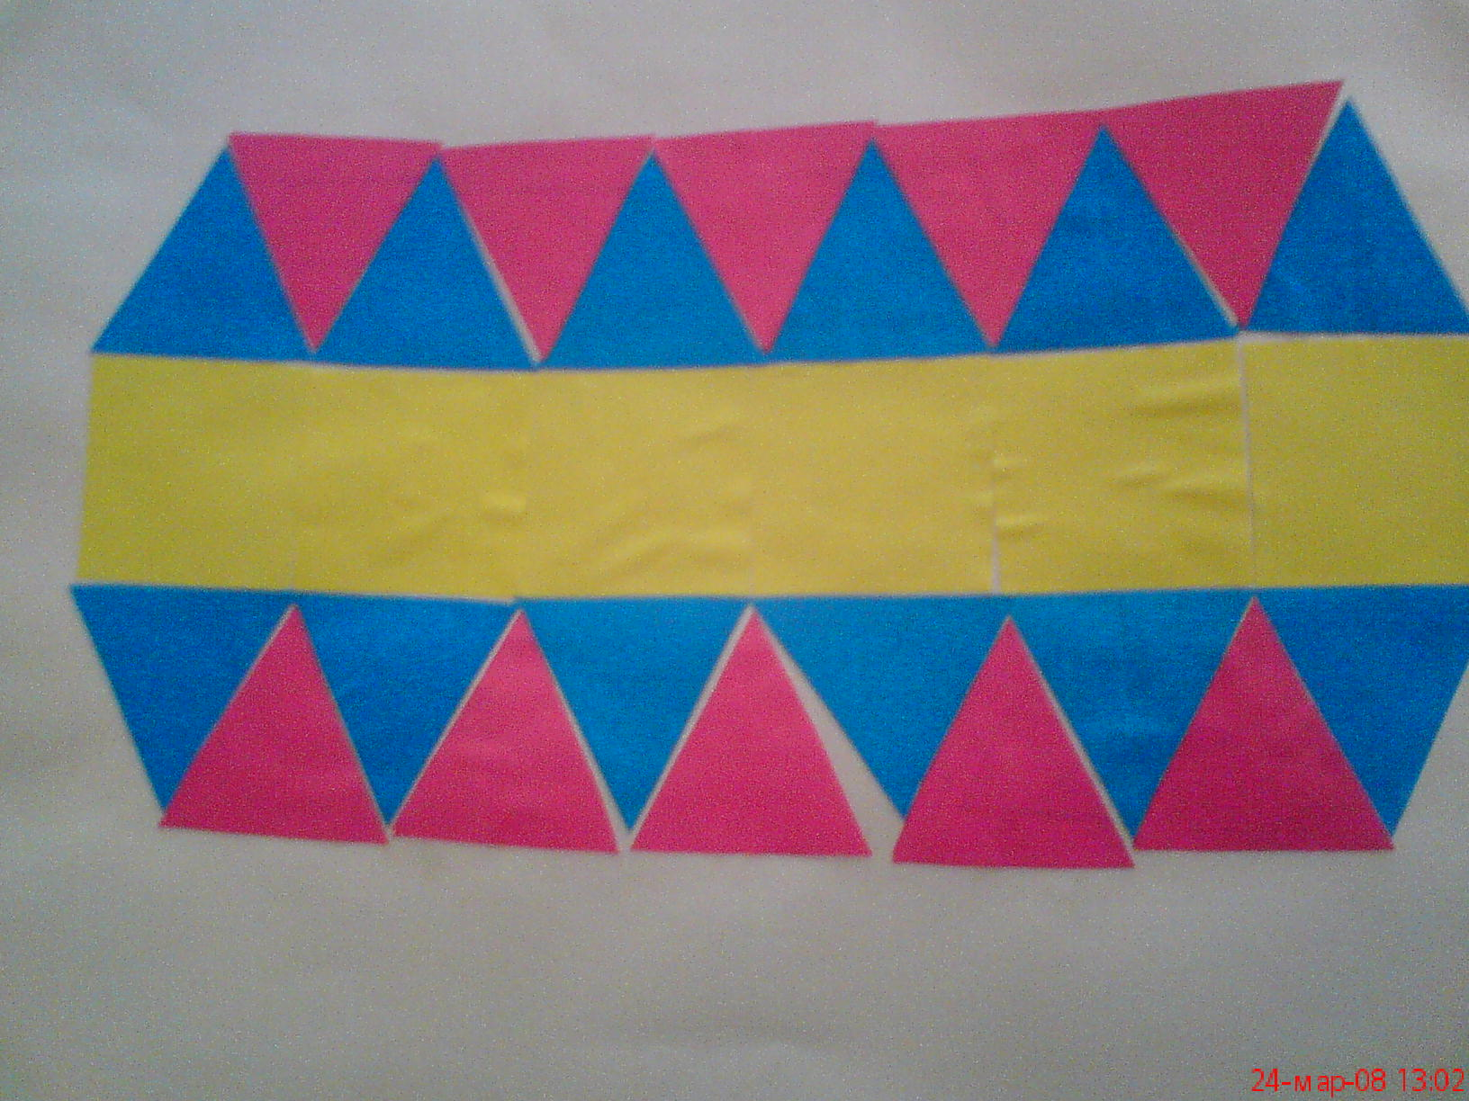
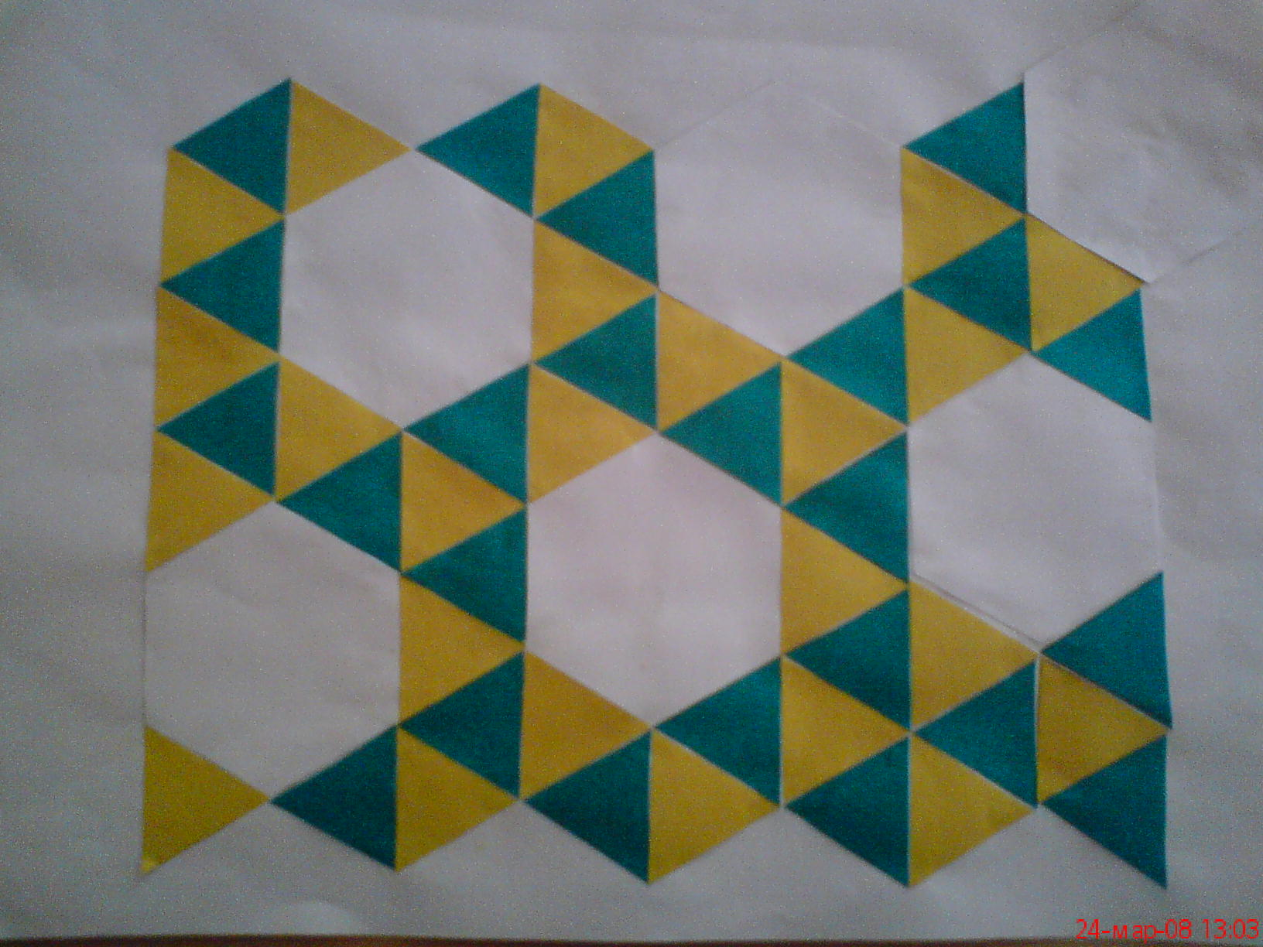

Slide 11
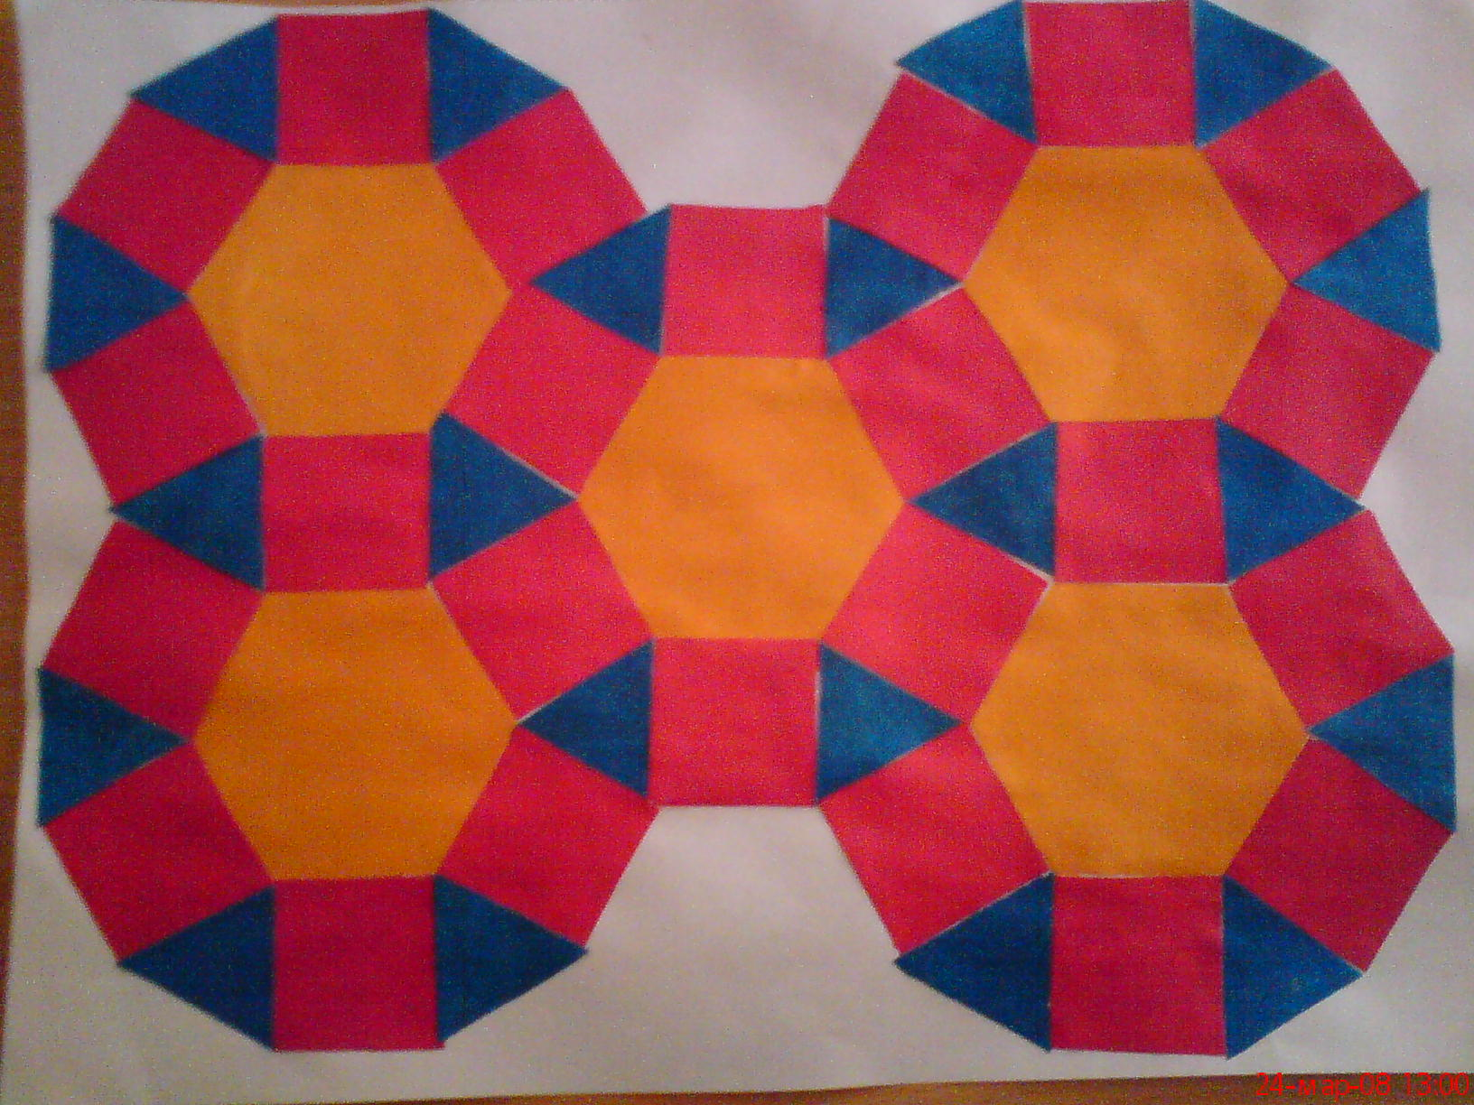

Slide 12
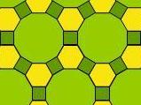
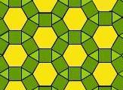
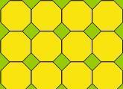
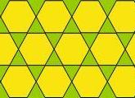
Можно показать, что существуют следующие способы уложить паркет комбинациями правильных многоугольников: (3,12,12); (4,6,12); (6,6,6); (3,3,6,6) - два варианта паркета; (3,4,4,6) - четыре варианта; (3,3,3,4,4) - четыре варианта; (3,3,3,3,6); (3,3,3,3,3,3) (цифры в скобках - обозначения многоугольников, сходящихся в каждой вершине: 3 - правильный треугольник, 4 - квадрат, 6 - правильный шестиугольник, 12 - правильный двенадцатиугольник). Некоторые варианты паркета показаны на следующих иллюстрациях:

Slide 13
Геометрические паркеты
Паркет (или мозаика) - бесконечное семейство многоугольников, покрывающее плоскость без просветов и двойных покрытий. Иногда паркетом называют покрытие плоскости правильными многоугольниками, при котором два многоугольника имеют либо общую сторону, либо общую вершину, либо совсем не имеют общих точек; но мы будем рассматривать как правильные, так и неправильные многоугольники. Итак, какими же многоугольниками можно замостить плоскость?

